Slide 1
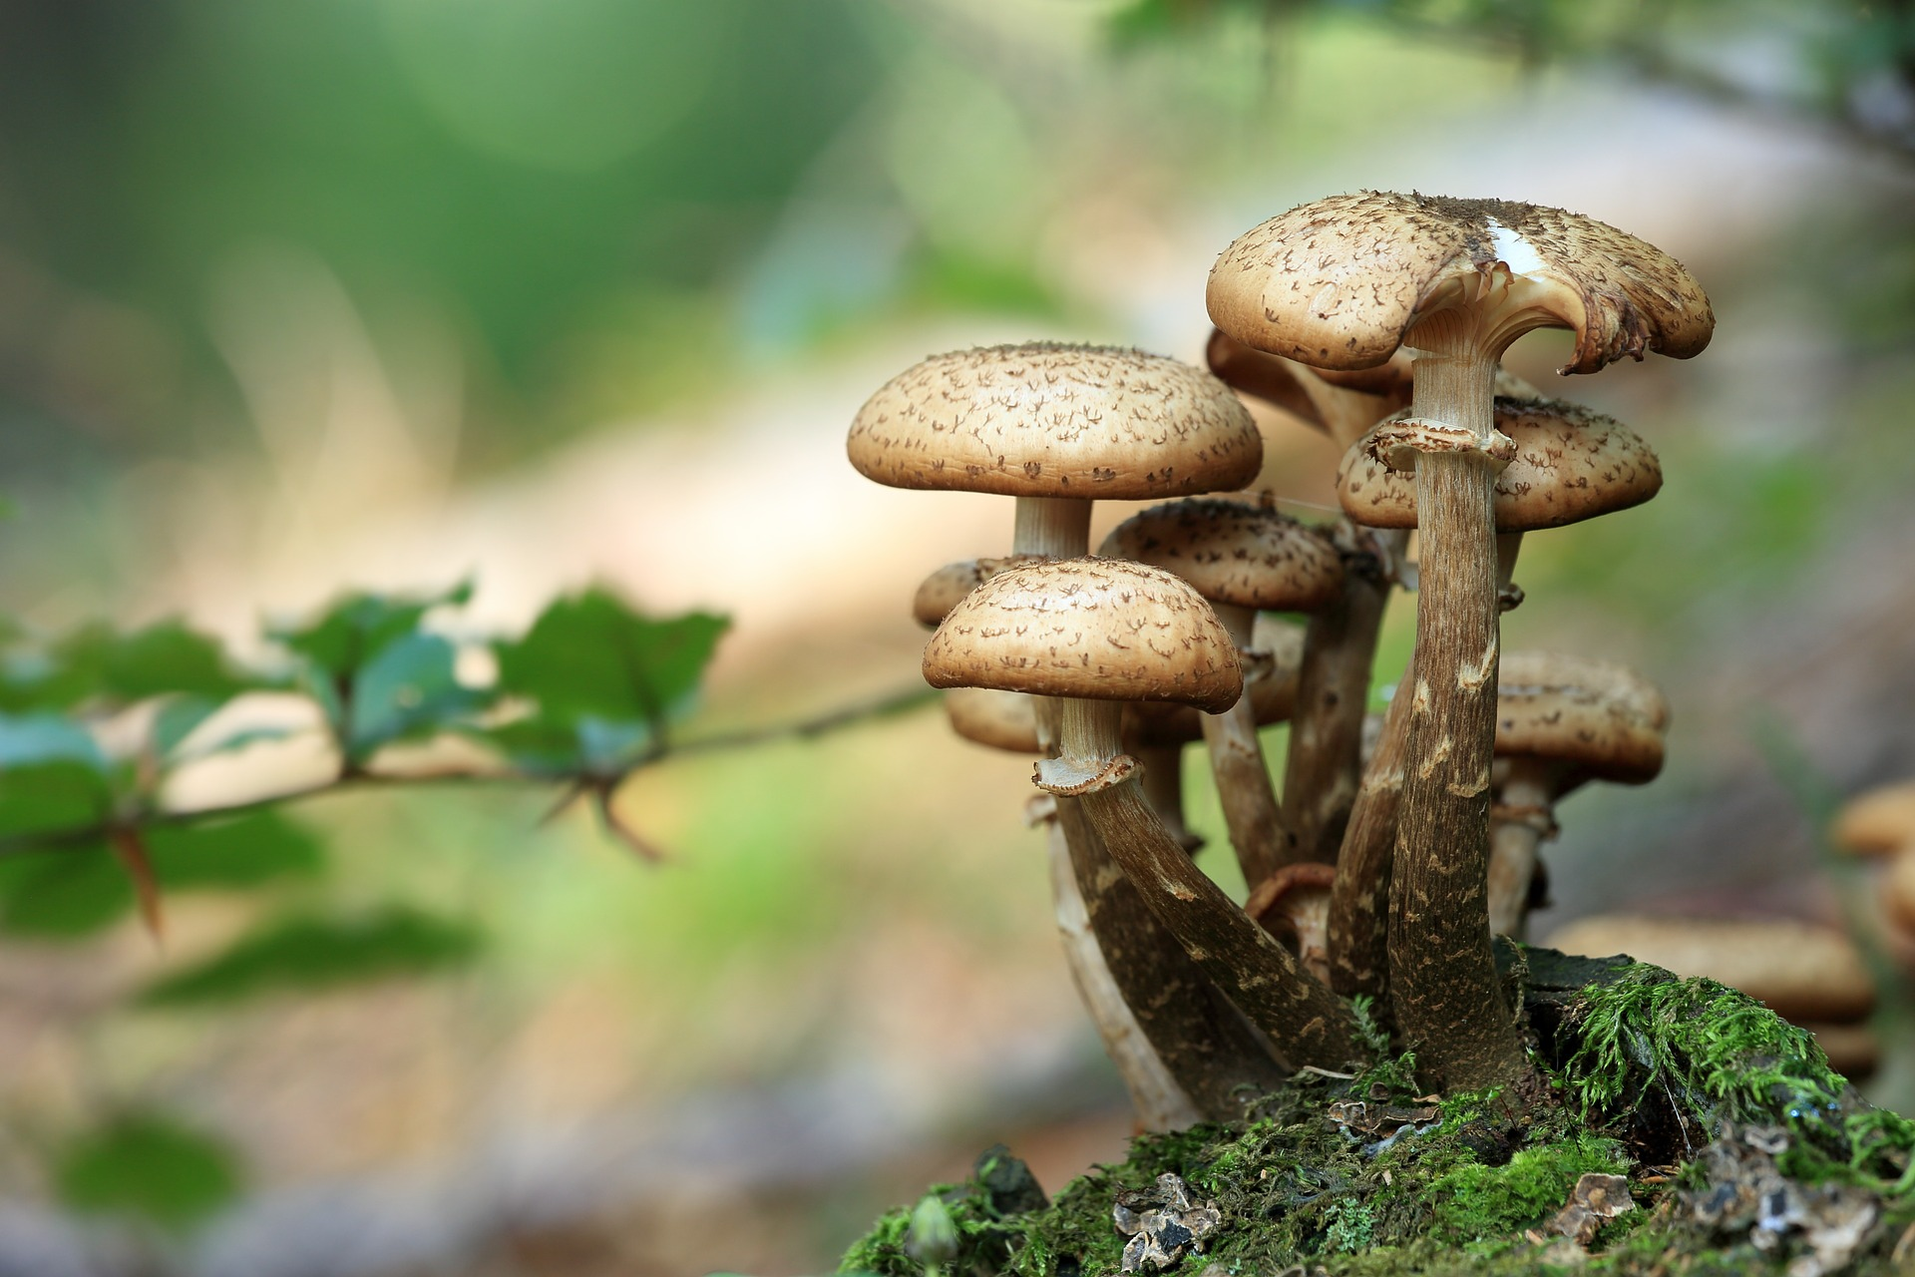

빅데이터 엔지니어 6기
Project Mushroom
Final Project
21.10.13 ~ 21.11.05
김기영, 박민재, 김재현, 문수인, 김지원, 장현우
https://github.com/FinalMushrooms/Playdata_Final_Mushrooms

Slide 2
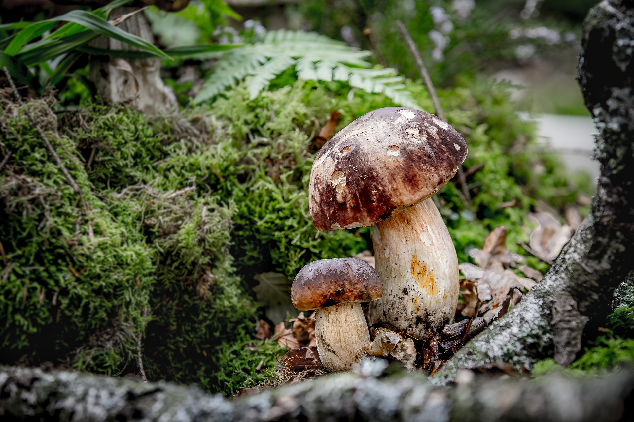
목차
1
프로젝트 배경
2
업무 분담, 흐름도, 일정
3
사용 기술
4
Open API, 머신러닝 활용
5
시연
6
회고, 참고문헌

Slide 3
1
페이지 제목

Slide 4
프로젝트 기획 배경
야생 버섯 오용으로 인한 사고 방지
야생 버섯에 대한 경각심
통합된 정보 제공
이미지를 활용한 보기 쉬운 정보제공
머신 러닝을 활용한 분류 모델 학습 및 활용

Slide 5
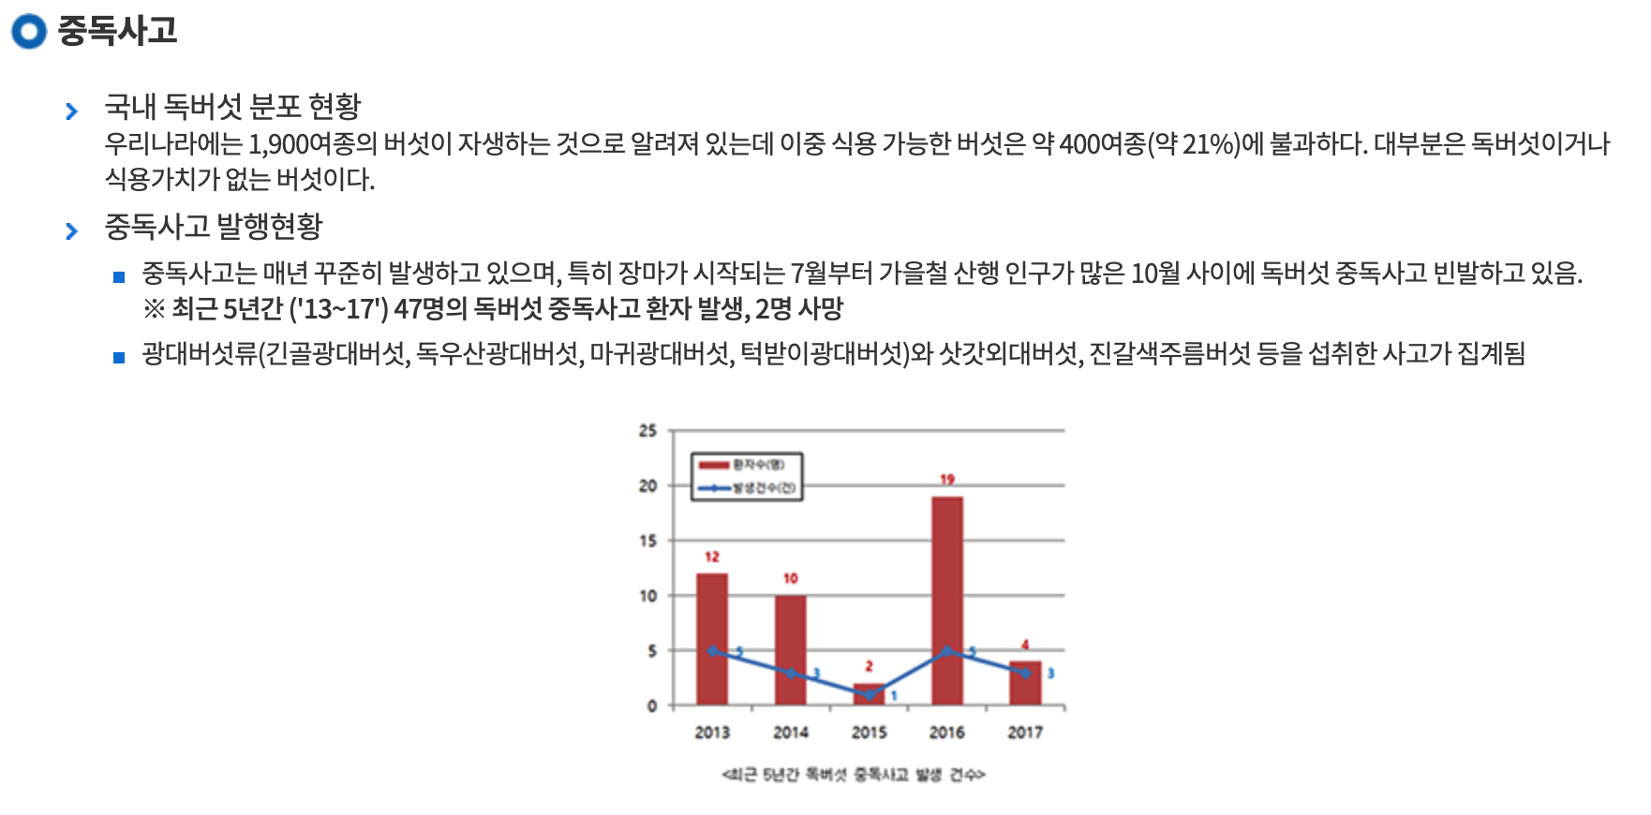
사고 현황
*http://www.nihhs.go.kr/mushroom/psnMush/content0102.do

Slide 6
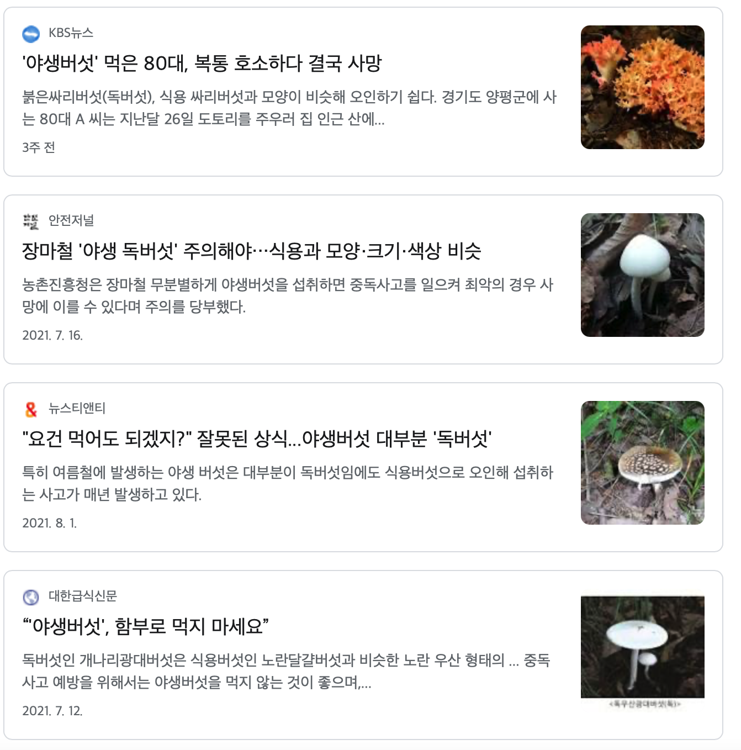
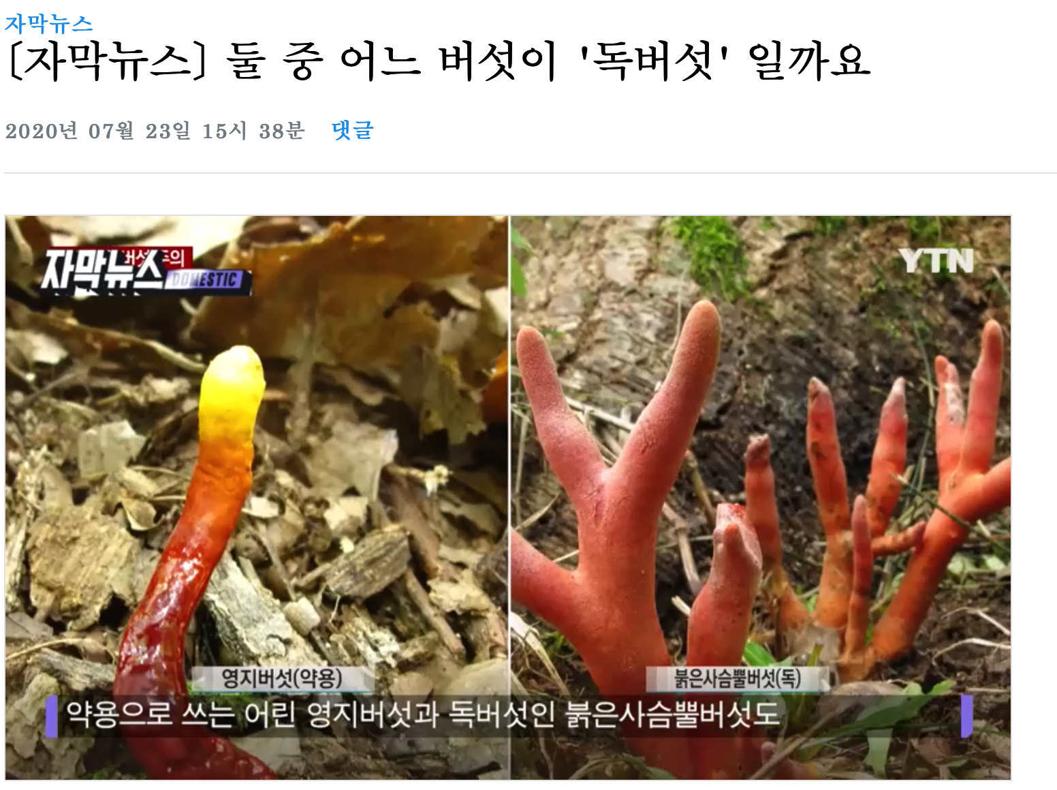
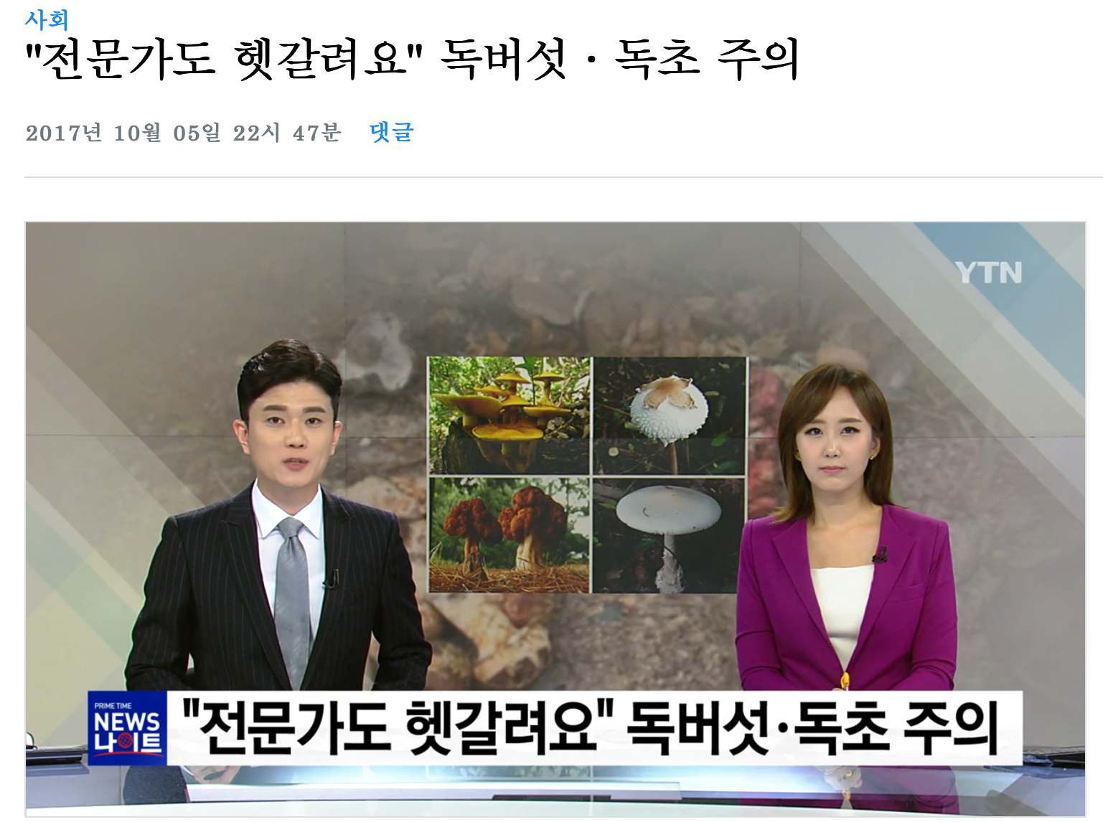
사고 사례

Slide 7
업무 분담
김기영 : 머신 러닝 총괄, 기능 통합
박민재 : 머신 러닝 – 이미지 분류 기능 구축(CNN)
문수인 : 머신 러닝 – 특징 분류 기능 구축(딥 러닝)
김재현 : 디자인 총괄, 공공 API – 요리 레시피 기능
장현우 : 공공 API – 분류군 검색 기능
김지원 : 공공 API – 이미지 검색 기능

Slide 8
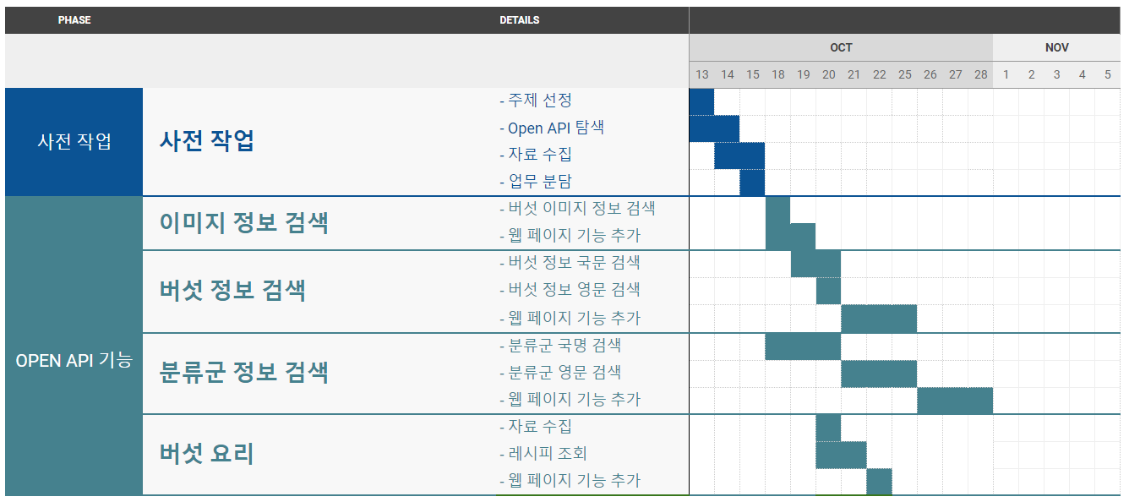
프로젝트 진행 일정

Slide 9
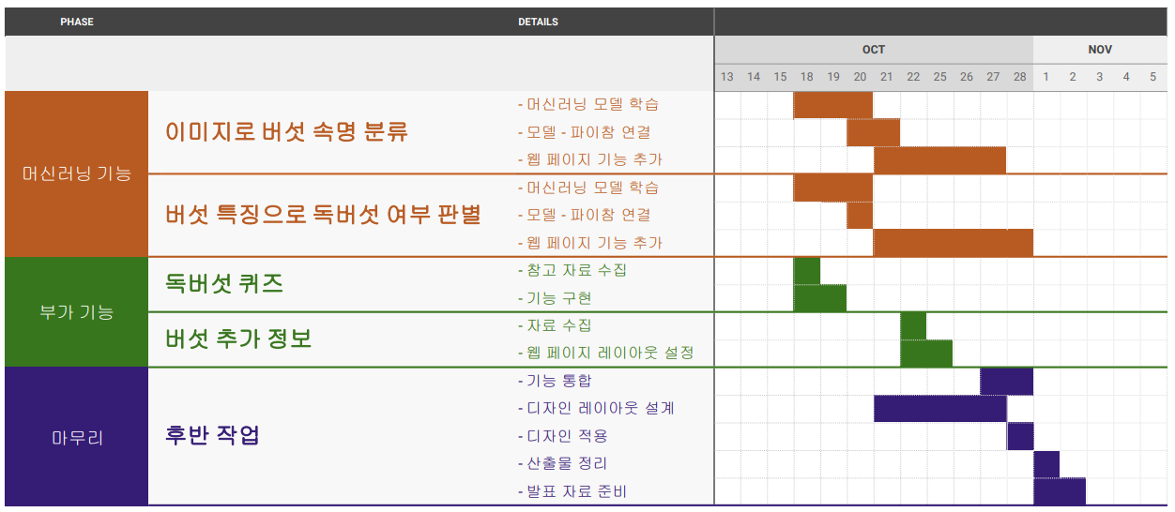
프로젝트 진행 일정

Slide 10
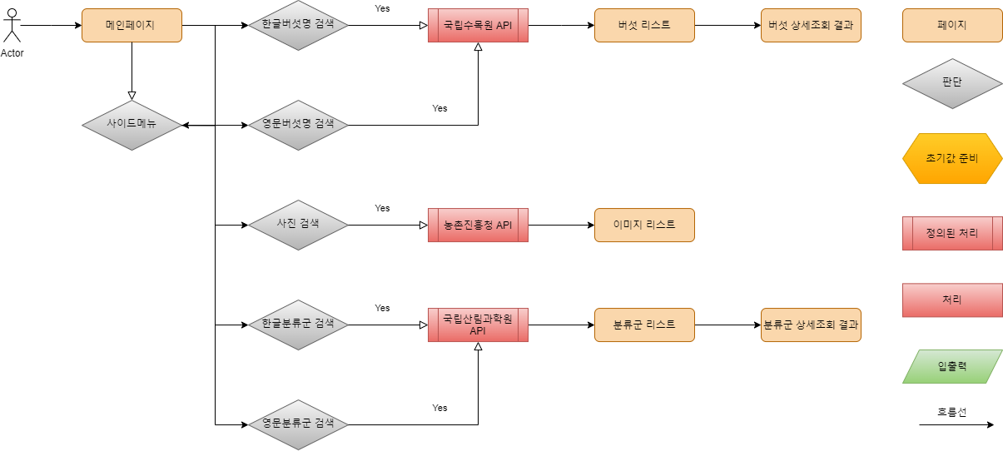
흐름

Slide 11
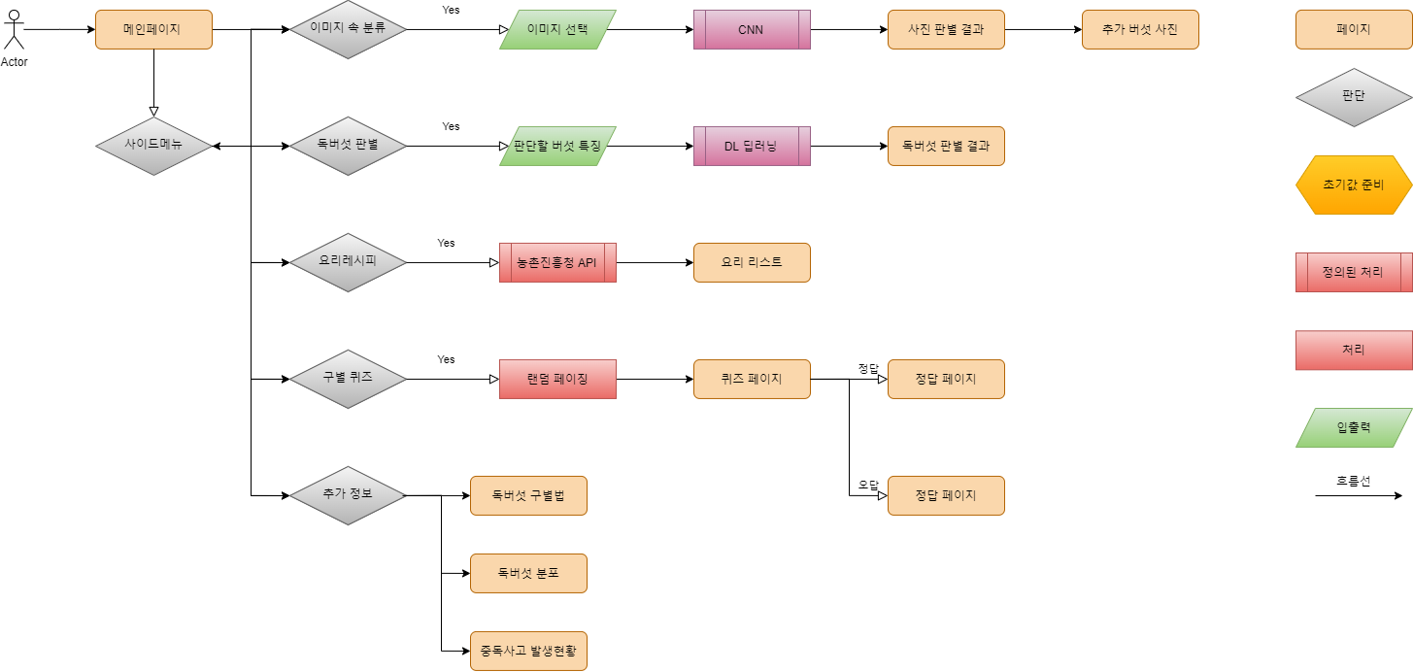
흐름

Slide 12
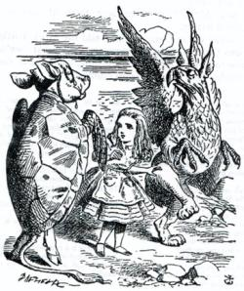






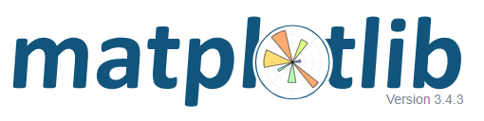




사용 기술
Beautifulsoup4

Slide 13
API 활용
산림청 국립수목원 버섯자원 서비스
https://www.data.go.kr/data/15056525/openapi.do
활용 정보 : 한국 명, 학명, 도감 번호, 독성 여부, 발생 계절 등
산림청 국립수목원 국가표준 버섯목록서비스
https://www.data.go.kr/data/15037577/openapi.do
활용 정보 : 분류군 명 , 상위 분류군

Slide 14
API 활용
농촌진흥청 국립원예특작과학원 버섯 이미지 조회 서비스
https://www.data.go.kr/data/15063096/openapi.do
활용 정보 : 버섯 명, 이미지 주소
농촌진흥청 국립원예특작과학원 원예특용작물 요리 조회 서비스
https://www.data.go.kr/data/15084591/openapi.do
활용 정보 : 이미지 주소, 요리 레시피

Slide 15
머신 러닝 활용
csv 데이터 학습
버섯의 특징 정보로 독성 여부 이진 분류
딥 러닝 활용
https://www.kaggle.com/uciml/mushroom-classification
8,124개의 버섯 특징 정보 데이터

Slide 16
머신 러닝 활용
이미지 학습
사진 데이터로 9가지 속으로 분류
CNN(Convolutional Neural Networks)활용
https://www.kaggle.com/maysee/mushrooms-classification-common-genuss-images
6,714개 사진 데이터

Slide 17
참고문헌
Flowchart
https://app.diagrams.net/
http://tcpschool.com/codingmath/flowchart
CSS
https://www.figma.com/file/qWIQAuMmW60sJF00KQogxC/Untitled?node-id=0%3A1
https://www.remove.bg/ko
https://www.degraeve.com/
https://fontawesome.cc/Brands/
https://loading.io/
https://startbootstrap.com/theme/coming-soon
https://www.shutterstock.com/ko/
https://www.gomlab.com/
동영상 소스
https://www.youtube.com/watch?v=2wzBPSbTGYM
https://www.youtube.com/watch?v=zb4y40kFhL4
https://www.youtube.com/watch?v=FJBUkb4aXZk
https://www.youtube.com/watch?v=I5F_CRi8gbA
https://www.youtube.com/watch?v=Evp6oQst0v8
https://www.youtube.com/watch?v=KYunPJQWZ1o

Slide 18
참고문헌
공공 데이터
[Open API]
http://openapi.nature.go.kr/openapi/service/rest/FungiService
http://apis.data.go.kr/1390804/NihhsMushroomImageInfo
http://apis.data.go.kr/1400119/KffniService1
[머신 러닝]
http://apis.data.go.kr/1390804/NihhsRdaLifeInfo
https://www.kaggle.com/uciml/mushroom-classification
https://www.kaggle.com/maysee/mushrooms-classification-common-genuss-images
버섯 정보
http://nature.go.kr/kfni/SubIndex.do
https://www.naturing.net/o/card
https://www.nihhs.go.kr/mushroom/
관련 논문
안병민 (2000), 대한간학회지 6권 제 3호, 340-350, 한국의 Amatoxins 중독증
유관휘 (2013), 상지대학교, 독버섯 식중독 예방을 위한 분포도 조사연구
관련 뉴스 / 블로그
https://www.hani.co.kr/arti/society/environment/479272.html
https://news.kbs.co.kr/news/view.do?ncd=5297229
https://www.insight.co.kr/news/358043
https://post.naver.com/viewer/postView.nhn?volumeNo=20112806&memberNo=33556940
https://news.kbs.co.kr/news/view.do?ncd=5297229
https://www.ytn.co.kr/_ln/0134_202007231538401641
https://ytn.co.kr/_ln/0103_201710052247360892

Slide 19
Q & A

Slide 20
감사합니다

